Slide 1
两种IPv4广播地址的区别
2018-12-25

Slide 2
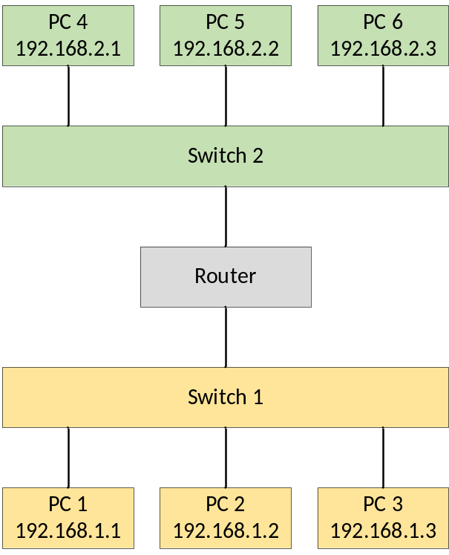
两种IPv4广播地址的区别
255.255.255.255
发给发送方所在网段的所有节点
路由器不转发
192.168.1.255/24
发给192.168.1.0网段的所有节点
路由器将报文转发至192.168.1.0网段

Slide 3
THANK YOU

